Slide 1



Sistema de Gestión de procesos de reclutamiento y selección.
Presentado por:
Aldo Arroyo
Nicolás Navarro
Gabriela Sandoval

Slide 2

PROYECTO "Sistema de Gestión de procesos de reclutamiento y selección"
Integrantes del proyecto
Aldo Arroyo
Nicolás Navarro
Gabriela Sandoval
Desarrollador Full-Stack / Módulos Específicos
Desarrollador Full-Stack / Módulos de Candidatos y Alertas
Desarrolladora Full-Stack / Módulos de Administración y Evaluación
Funciones desempeñadas:
Funciones desempeñadas:
Funciones desempeñadas:
Implementación de autenticación y autorización en el backend (JWT, middleware, roles y permisos), desarrollo del Módulo 1, 3 y 7 y participación en planificación, diseño, pruebas y cierre del proyecto
Implementación del sistema de autenticación en el frontend, desarrollo del perfil del consultor, modulo 2 y 6, participación en planificación, diseño, pruebas y cierre del proyecto
Desarrollo completo del perfil de administrador (solicitudes, clientes, usuarios), módulo 4 y 5, y participación en planificación, diseño, pruebas y cierre del proyecto

Slide 3


PROYECTO "Sistema de Gestión de procesos de reclutamiento y selección"
Problemática
01
Duplicación, errores y pérdida de datos.
02
Sin trazabilidad ni historial entre etapas
Poco control de plazos: no hay alertas ni seguimiento de vencimientos
03
Falta de visibilidad global: consultores no ven el avance de sus procesos y jefaturas no identifican atrasos ni carga de trabajo
04

Slide 4


PROYECTO "Sistema de Gestión de procesos de reclutamiento y selección"
Solución
Desarrollo de una aplicación web, accesible vía internet y optimizada para computadores
Gestión de solicitudes
Sistema modular de 7 módulos interconectados que automatiza el ciclo completo: desde la creación de la solicitud, reclutamiento y publicación, presentación de candidatos, evaluación psicolaboral, gestión de contrataciones, hasta el cierre del proceso con control de vacantes.
Registro único y trazabilidad completa
Sistema de auditoría automático que registra estados, fechas, usuario responsable y su detalle
Control inteligente de plazos con alertas progresivas
notificaciones internas tanto para consultores y administradores.
Dashboard de gestión operacional con actualización en tiempo real
Visualización con filtros dinámicos por consultor, tipo de servicio y rango de fechas

Slide 5

PROYECTO "Sistema de Gestión de procesos de reclutamiento y selección"
Objetivo General
Desarrollar una aplicación web modular que permita registrar y dar trazabilidad a los procesos de reclutamiento, selección y evaluación psicolaboral.

Slide 6
PROYECTO "Sistema de Gestión de procesos de reclutamiento y selección"
Objetivos Específicos
1
2
3
Alcanzar adopción inicial con al menos 80% de los usuarios ingresando y realizando operaciones dentro de 6 meses posteriores a la capacitación
Centralizar la gestión de los servicios contando con el 70% de los casos totales en el sistema dentro de 6 meses implementada la solución.
Contar con una trazabilidad del 90% de los procesos dentro de los 6 meses de implementada la solución.

Slide 7
PROYECTO "Sistema de Gestión de procesos de reclutamiento y selección"
Alcance
El entregable principal será una plataforma web dividida en 7 módulos.
Módulo 1
Visualización de las solicitudes ingresadas por administrador
Módulo 2
Registro y reclutamiento de candidatos por portal de publicación laboral
Módulo 3
Presentación de candidatos preseleccionados a cliente
Módulo 4
Evaluación psicolaboral de candidatos
Módulo 5
Presentación de terna a cliente y gestión de las contrataciones de los candidatos
Módulo 6
Alertas y control de plazos de los procesos
Módulo 7
Reportes con filtros por consultor/fecha/estado de servicios.

Slide 8

PROYECTO "Sistema de Gestión de procesos de reclutamiento y selección"
Restricciones
No se utilizará inteligencia artificial en ningún módulo de la plataforma
No se conectará con portales de publicación laboral externas
Limitaciones
Tiempo: semestre de 18 semanas con hitos fijos.
Recursos: uso de herramientas disponibles y de código abierto; sin presupuesto para servicios de pago.
Equipo/Operación: equipo de 3 con dedicación parcial y validaciones sujetas a agenda del cliente.
Existen procesos que no fueron incorporados, ya que excedían el alcance académico definido para el proyecto, como procesos adicionales fuera de los cinco módulos principales y un módulo de facturación.

Slide 9

PROYECTO "Sistema de Gestión de procesos de reclutamiento y selección"
Metodología
Se optó por una metodología tradicional tipo cascada.
Los requerimientos estaban completamente definidos desde un inicio (ERS, Acta, Alcance).
El proyecto cuenta con plazo fijo de 18 semanas y disponibilidad parcial del equipo.
El enfoque en cascada nos permite:
Claridad en las 5 fases del proyecto.
Control del cronograma y seguimiento de hitos.
Orden estructurado y alineación con etapas académicas.

Slide 10
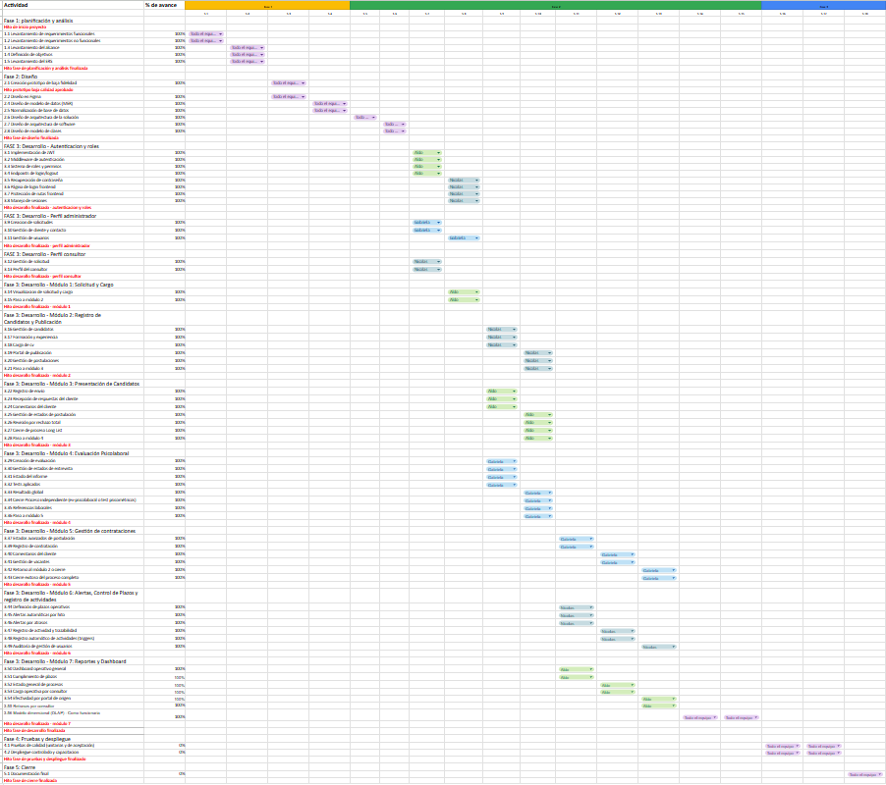
PROYECTO "Sistema de Gestión de procesos de reclutamiento y selección"
Planificación Temporal
Elemento
Descripción / Cantidad
Total de fases de proyecto
5 (Planificación y Análisis, Diseño, Desarrollo, Pruebas y Despliegue, Cierre)
Total de tareas
55 tareas identificadas y tareas predecesoras
Total de hitos
18 hitos (cada fase y módulo de desarrollo)
Carga de trabajo por integrante
Nicolás
16 tareas (Módulos 2, 6 y parte de autenticación y consultor)
Aldo
17 tareas (Autenticación, Roles, Módulos 1, 3 y Dashboard)
Gabriela
15 tareas (Perfiles, Módulos 4 y 5)
Equipo completo
7 tareas (Fases 1, 2, diseño general, y pruebas/despliegue)
Estado global del proyecto
90% completado (pendientes pruebas, despliegue y documentación final)

Slide 11
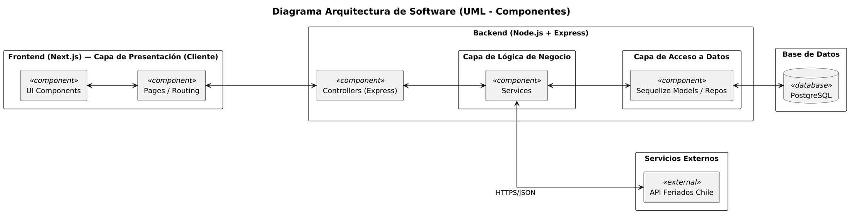
PROYECTO "Sistema de Gestión de procesos de reclutamiento y selección"
Arquitectura Software
REST/JSON + JWT
Llamadas/
Respuestas
Operaciones
de Datos
SQL

Slide 12
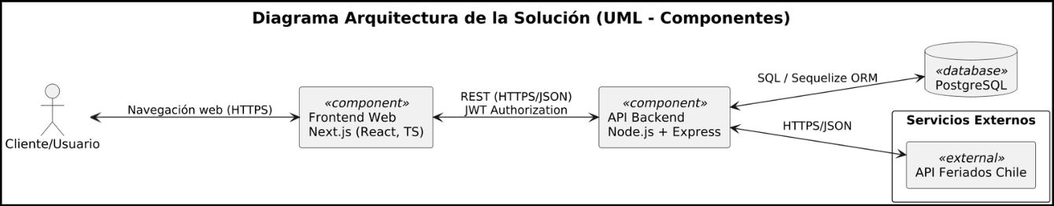
PROYECTO "Sistema de Gestión de procesos de reclutamiento y selección"
Arquitectura solución

Slide 13
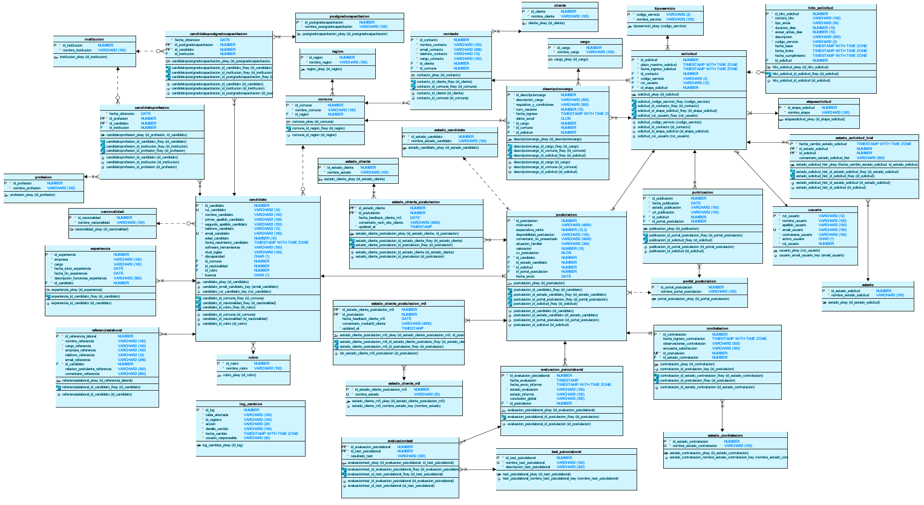
PROYECTO "Sistema de Gestión de procesos de reclutamiento y selección"
Modelo de datos

Slide 14
PROYECTO "Sistema de Gestión de procesos de reclutamiento y selección"
Tablas Core Modelo de Datos
solicitud
P * id_solicitud NUMBER
* plazo_maximo_solicitud TIMESTAMP WITH TIME ZONE
* fecha_ingreso_solicitud TIMESTAMP WITH TIME ZONE
F * id_contacto NUMBER
F * codigo_servicio VARCHAR2 (2)
F * rut_usuario VARCHAR2 (12)
F * id_estapa_solicitud NUMBER
candidato
P * id_candidato NUMBER
U * rut_candidato VARCHAR2 (12)
* nombre_candidato VARCHAR2 (100)
* primer_apellido_candidato VARCHAR2 (100)
* segundo_apellido_candidato VARCHAR2 (100)
* telefono_candidato VARCHAR2 (12)
U * email_candidato VARCHAR2 (150)
edad_candidato NUMBER (2)
fecha_nacimiento_candidato TIMESTAMP WITH TIME ZONE
software_herramientas VARCHAR2 (100)
nivel_ingles VARCHAR2 (100)
* discapacidad CHAR (1)
F id_comuna NUMBER
F id_nacionalidad NUMBER
F id_rubro NUMBER
* licencia CHAR (1)
postulacion
P * id_postulacion NUMBER
motivacion VARCHAR2 (4000)
expectativa_renta NUMBER (12,2)
disponibilidad_postulacion VARCHAR2 (100)
comentario_no_presentado VARCHAR2 (4000)
situacion_familiar VARCHAR2 (300)
valoracion NUMBER (10)
cv_postulacion BLOB
F * id_candidato NUMBER
F id_estado_candidato NUMBER
F * id_solicitud NUMBER
F id_portal_postulacion NUMBER
fecha_envio DATE

Slide 15





PROYECTO "Sistema de Gestión de procesos de reclutamiento y selección"
Elementos Analíticos a Incorporar
Análisis 1: Eficiencia del proceso por consultor y tipo de servicio en el tiempo
Medir cuánto tarda realmente cada proceso y cómo varía esa según el tipo de servicio y el consultor asignado, para identificar si ciertos servicios o consultores son sistemáticamente más rápidos o más lentos.
¿Qué?
Porque la duración estimada puede variar no solo por la complejidad del servicio, sino también por la carga de trabajo, experiencia y desempeño del consultor.
Este análisis permite detectar brechas de productividad, cuellos de botella y servicios más lentos o más rápidos.
¿Por qué?
Cruce de datos entre procesos, consultores y tipos de servicio. Se calculan desviaciones y se clasifican en categorías (adelanto, a tiempo, atraso leve, atraso grave), usando las métricas duración_real_dias, duración_estimada_dias, calculo_desviación y su clasificación
¿Cómo?
Mensual y trimestral, para detectar tendencias y tomar decisiones de mejora continua en la planificación de procesos.
¿Con qué periodicidad?

Slide 16
PROYECTO "Sistema de Gestión de procesos de reclutamiento y selección"
Elementos Analíticos a Incorporar
Análisis 2: Efectividad y variación de portales de reclutamiento en el tiempo según tipo de servicio
Evaluar el rendimiento de cada portal para identificar cuáles generan candidatos con mayor tasa de contratación, analizando su evolución trimestral, para tomar decisiones sobre mantener o eliminar suscripciones a ese portal.
¿Qué?
Porque los portales tienen diferentes niveles de efectividad según el tipo de servicio, región y perfil de cargo. La efectividad puede variar en el tiempo por cambios en la plataforma, competencia o mercado laboral. Este análisis permite optimizar el presupuesto, identificar portales que ya no aportan valor y detectar cambios en la efectividad para ajustar estrategias de contratación.
¿Por qué?
Cruce entre portales, postulaciones, candidatos, contrataciones y procesos. Cálculos de los candidatos recibidos, presentados, aprobados por portal, tasa de aprobados (aprobados/presentados), tasa de contratación (contratados/presentados y variaciones según temporalidad y calificación promedio por candidato
¿Cómo?
Revisión trimestral y anual, para alertar caídas significativas en efectividad o variación negativa sostenida para evaluar renovación de suscripciones.
¿Con qué periodicidad?

Slide 17
PROYECTO "Sistema de Gestión de procesos de reclutamiento y selección"
Elementos Analíticos a Incorporar
Análisis 3: Tendencias y estacionalidad de la demanda por tipo de servicio región y tiempo
Analizar cómo cambia la demanda de solicitudes según tiempo, región y tipo de servicio, identificando picos estacionales y zonas con mayor necesidad operativa
¿Qué?
Porque con esto se pueden planificar recursos según su demanda real (por ejemplo, inicios de año o cierre de semestre) y según su zona geográfica. Comprender estas tendencias también ayuda a preparar la capacidad operativa del cliente.
Cruce de datos por mes, año, tipo de servicio y región para calcular la cantidad total y variación porcentual de servicios contratados. Identificación de picos y bajas estacionales mediante series temporales y mapas de calor por región y tipo de servicio, usando métricas como: total_servicio_contratado, variación_tiempo y proporcion_por_tipo
¿Por qué?
¿Cómo?
¿Con qué periodicidad?
Revisión trimestral y anual, con alertas de aumento de demanda por sobre el promedio histórico.

Slide 18










PROYECTO "Sistema de Gestión de procesos de reclutamiento y selección"
Tecnologías y Herramientas
Biblioteca de JavaScript para construir interfaces de usuario modulares, facilitando la experiencia del usuario y el mantenimiento del frontend.
Control de versiones permite gestionar el código fuente, mantener historial de cambios y facilitar la colaboración
Framework de React para aplicaciones web
Sistema de gestión de bases de datos relacional, robusto y escalable
ORM para node.js que permite interactuar con PostgreSQL utilizando objetos de JavaScript en lugar de escribir consultas SQL directas
Lenguaje programación tipado estático de JS
Entorno de ejecución de JavaScript en el lado del servidor, permite conectar el frontend con la base de datos.
Framework web para node.js

Slide 19






PROYECTO "Sistema de Gestión de procesos de reclutamiento y selección"
Resultados obtenidos
Validación positiva del cliente, destacando avances en trazabilidad, centralización de información y usabilidad del sistema.
Curva de aprendizaje considerable, pero permitió adquirir dominio en nuevas tecnologías.
Logro de una coordinación fluida con la empresa, gracias a la buena disposición y comunicación constante.
Aplicación efectiva de la metodología en cascada, favoreciendo la planificación y el control de entregables.
Contribución al proceso de transformación digital de la empresa.

Slide 20



PROYECTO "Sistema de Gestión de procesos de reclutamiento y selección"
Obstáculos obtenidos
Dificultades iniciales al definir la metodología más adecuada (transición de ágil a cascada).
Necesidad de ajustar el enfoque de desarrollo por cambios en alcance y disponibilidad de recursos.
Limitaciones de tiempo al coincidir con la práctica profesional
Limitaciones del hardware.
Curva de aprendizaje técnica más alta de lo previsto, debido a herramientas y entornos nuevos.

Slide 21
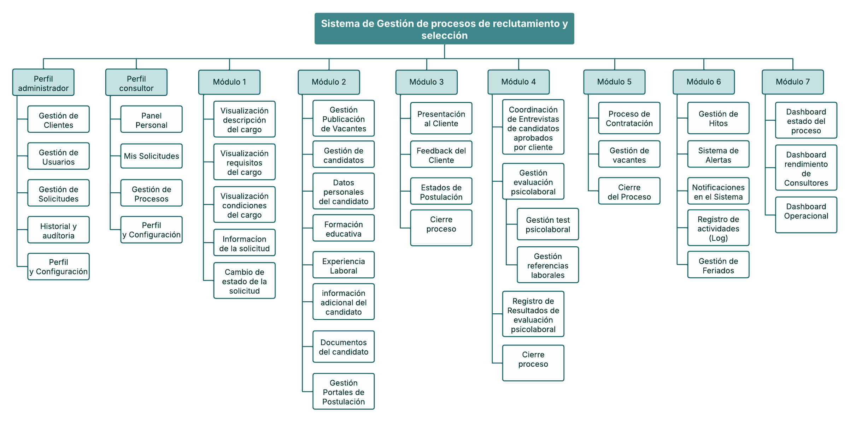
PROYECTO "Sistema de Gestión de procesos de reclutamiento y selección"

Slide 22

PROYECTO "Sistema de Gestión de procesos de reclutamiento y selección"
Conclusión
En camino al cumplimiento de los objetivos específicos del proyecto.
Transformación del proceso manual en un sistema centralizado y trazable.
Impacto en la organización: eficiencia, orden y mejor toma de decisiones.
Valor agregado: alertas automáticas y reportes estratégicos.
Proyecto académico–profesional exitoso con aporte real al cliente.

